Slide 1

Jegy- és bérlet kezelő platform edzőtermek számára

Slide 2

Kiindulási Probléma
Az egyetemi Brick Zone edzőterem még mindig papír alapú bérletekkel működik
Ezt a bérletet könnyű otthon hagyni vagy elveszíteni
Egy alkalmazás digitálisan kezelné a bérletet – gyorsabban egyszerűbben és biztonságosabban
Megoldás:
Jegy- és bérlet kezelő platform edzőtermek számára

Slide 3
Tervezés
I. Fázis - Alapfunkciók
III. Fázis – Mellékfunkciók
Az app alapvető funkcionalistásának implementálása a fizetési logika nélkül
Alap funkcionalitás bővítése mellék funkciókkal: eventek, emailek
(Szakdolgozat cél)
1
2
3
4
II. Fázis - Fizetés
IV. Fázis – Biztonság és hibatűrés
Fizetési logika kiépítése hibakezeléssel, új entitásokkal, 3rd Party szolgáltatás integrálása: Stripe
Autentiáció és autorizációs sémék bővítése, bejövő kérések korlátozása és a kimenő kérések hibatűrésének bővítése

Slide 4




Technólógiai Stack
Backend & Adatbázis
Frontend
C#
.NET 9
MSSQL
Webes felület
TypeScript + React
Tailwind CSS
Fejlesztői eszközök
Verziókezelő: Github
Tesztelés: Docker

Slide 5
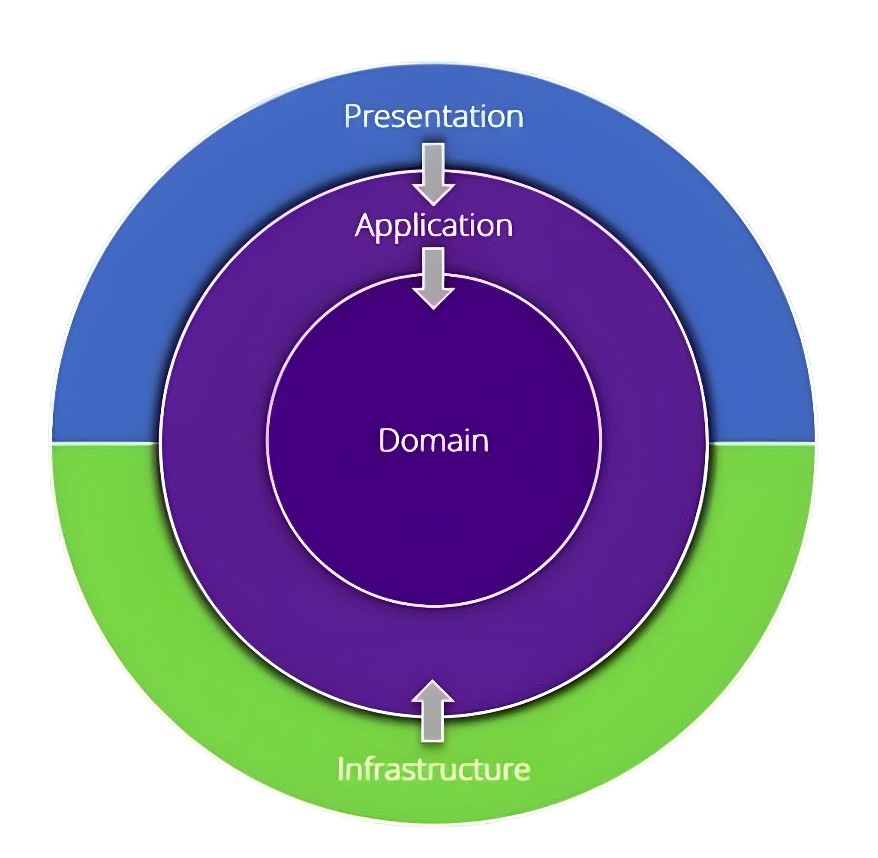




Backend Architectúra
Clean Architecture
Felelősségi körök elválasztása - Separation of Concerns
Framework függetlenség - időtálló
Könnyen tesztelhető
Könnyen bővíthető és karbantartható
NuGet Csomagok
MediatR
Guard Clauses
Template: Jason Taylor - Clean Architecture
https://github.com/jasontaylordev/CleanArchitecture

Slide 6
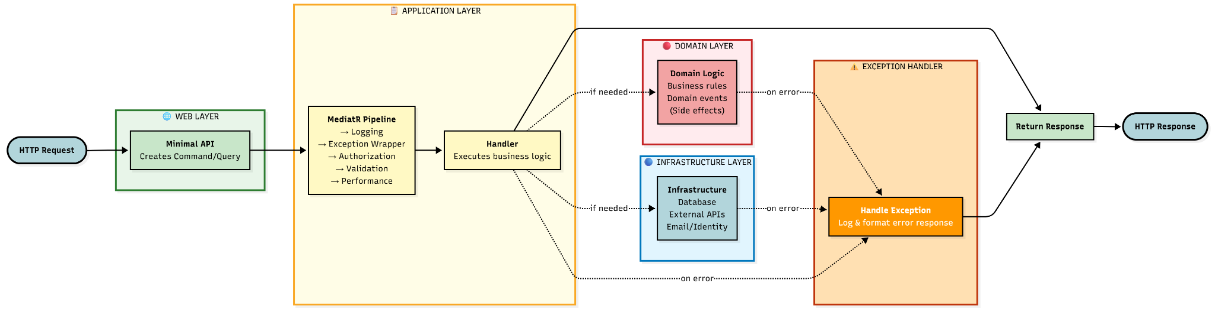
Kérések kezelése

Slide 7
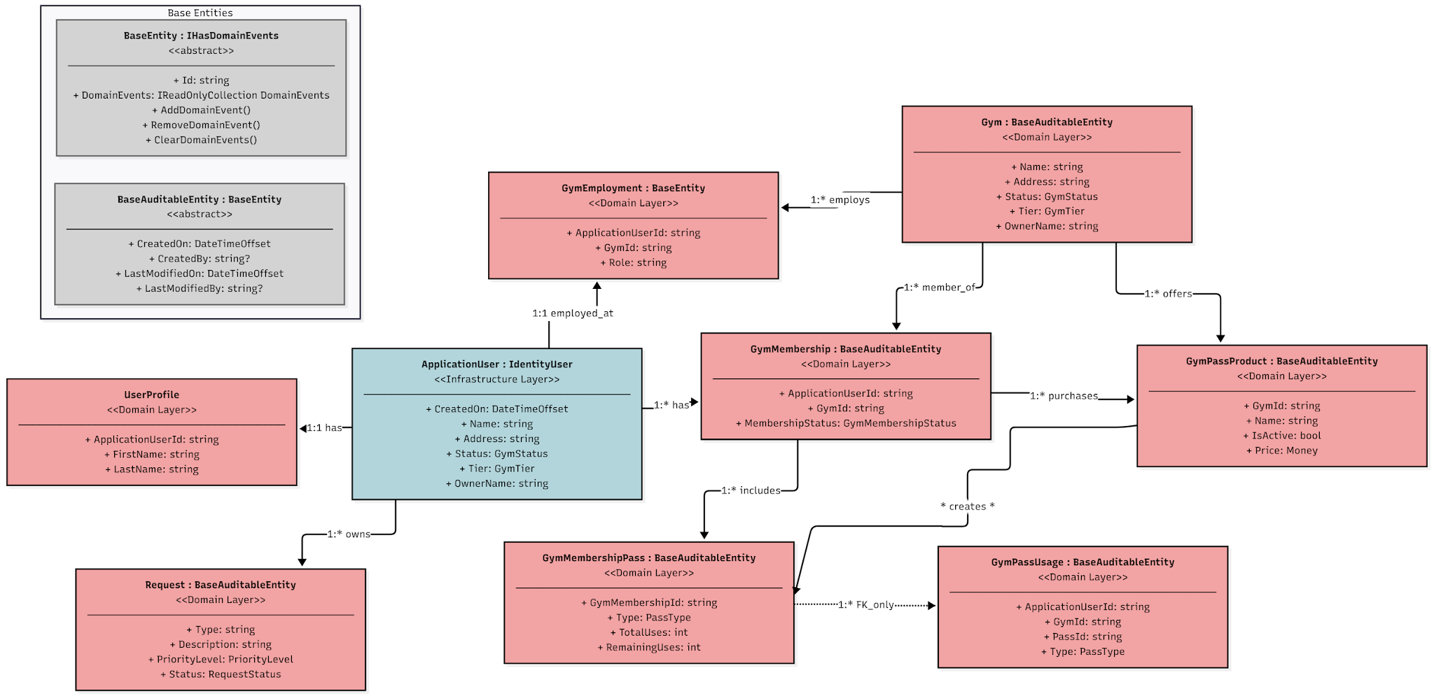
Entitások

Slide 8
Autentikáció & Autorizáció
Szerepkörök
AppAdmin
GymAdmin
GymStaff
PendingGymEmployee & User

Slide 9
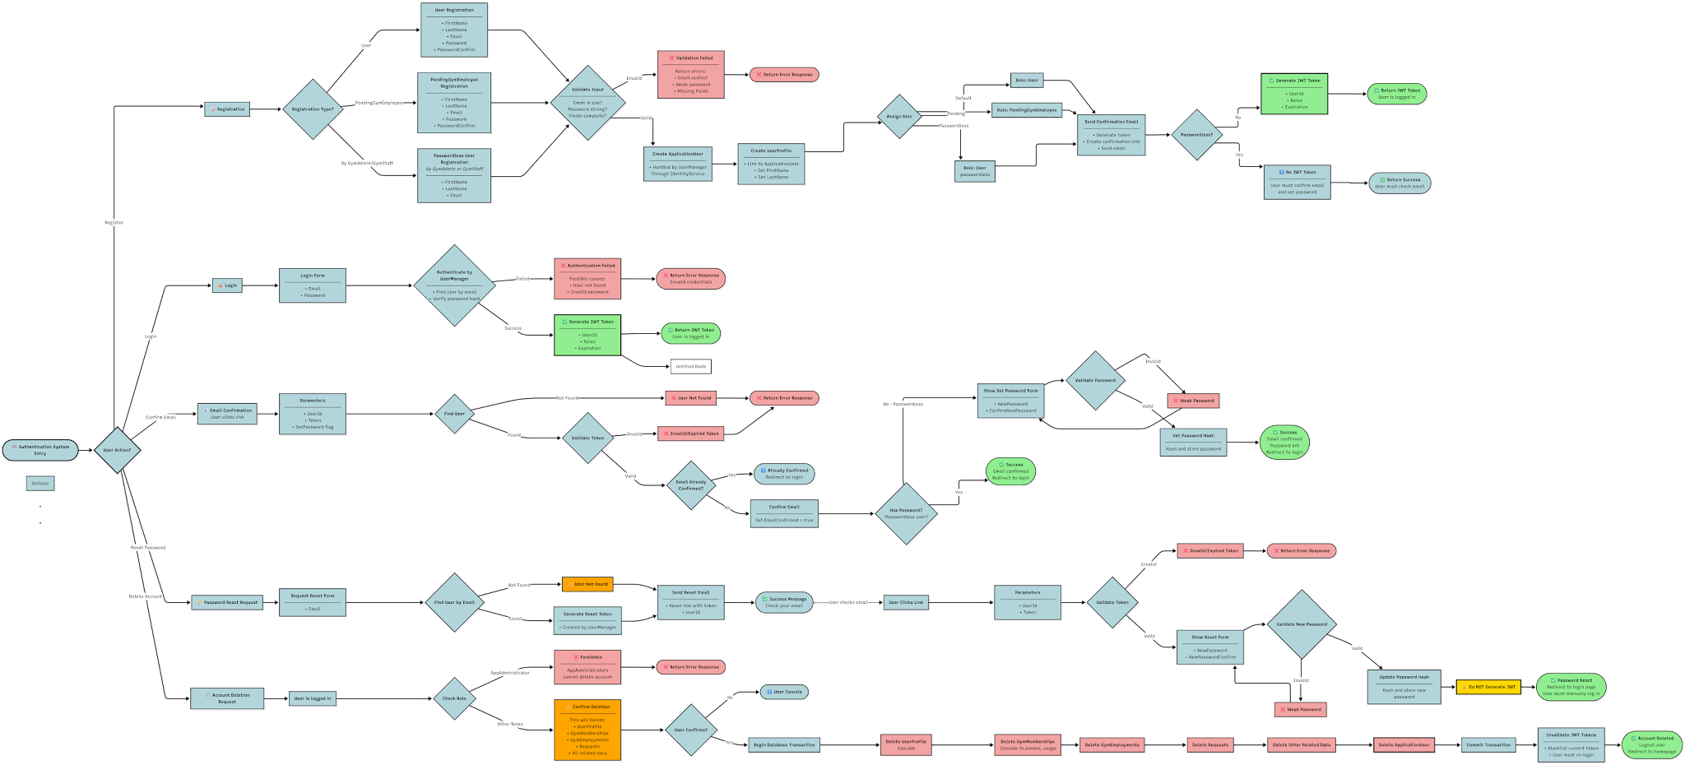
Authentikáció & Authorizáció

Slide 10
Authentikáció & Authorizáció

Slide 11
Authentikáció & Authorizáció

Slide 12
Authentikáció & Authorizáció

Slide 13
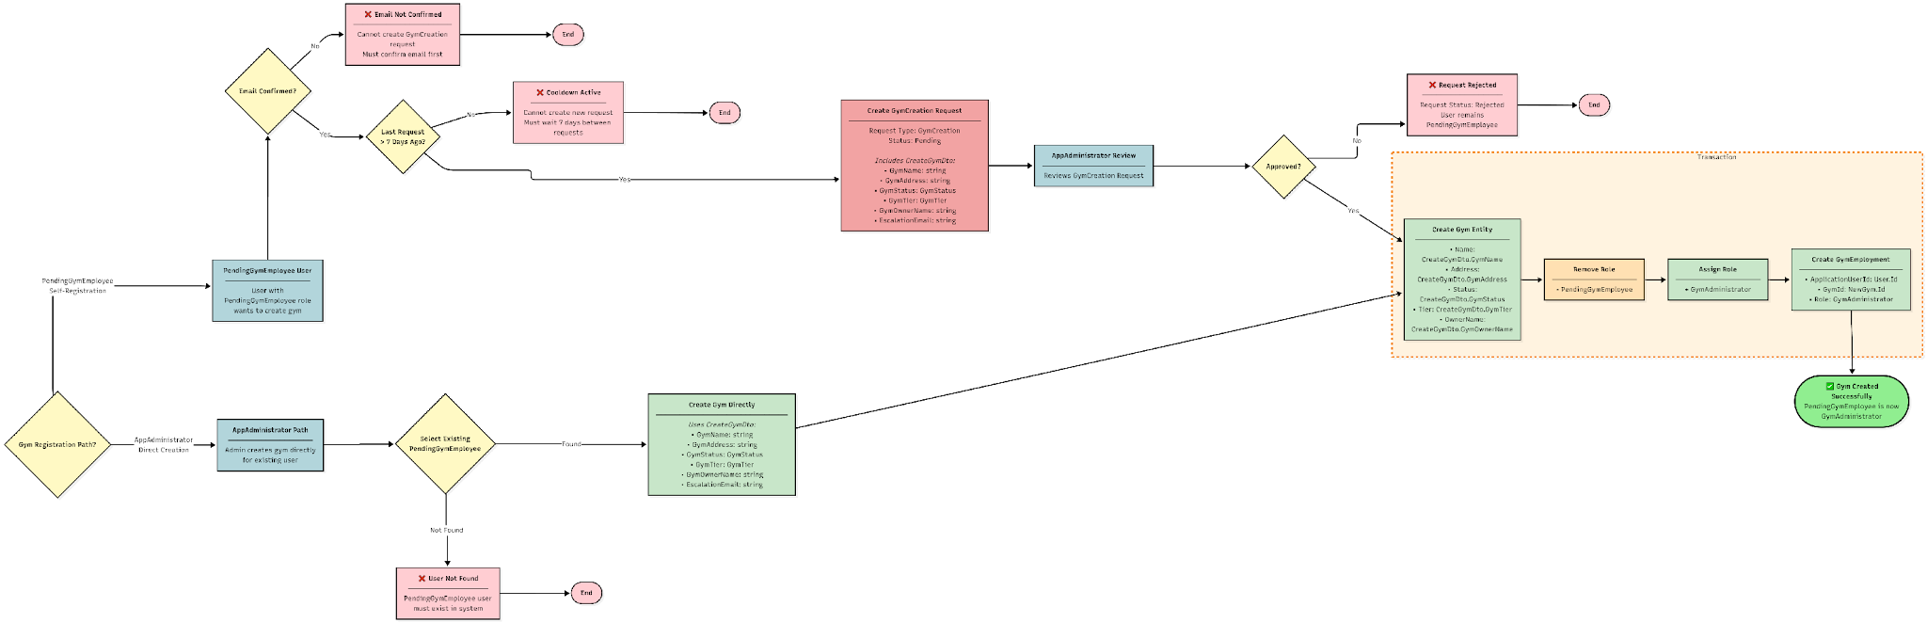
Edzőterem regisztráció

Slide 14
Edzőterem regisztráció

Slide 15
Edzőterem regisztráció

Slide 16
Edzőterem regisztráció

